Slide 1
Stromspar-check kühlgerätetausch
Workshop
Mai 2023

Slide 2
Was ist passiert?
Verschickung der Materialien (abgeschlossen)
Workshop und Befragung der Stromsparhelfer (abgeschlossen)
Programmierung Datenbank (abgeschlossen)
Januar 22
März 22
April 22
März 23
Erste Erfahrungen mit den Materialien sammeln
Testen auf Alltagstauglichkeit (abgeschlossen)
Datenerhebung: Test erster Interventionen (abgeschlossen)

Slide 3
Wie geht es weiter?
Heute: Vorstellung der überarbeiten Interventionen
Bundesweites SSC Treffen: Zwischenergebnisse
Start der neuen Programmperiode
Februar 23
April 23
Mai 23
Juni 23
Jan/Feb 24
Auswertung der letzten Förderperiode.
Überarbeitung der Interventionen im Austausch mit Caritas und EaD
Anpassung der Datenbanken
Datenerhebung: Überarbeitete Interventionen (geplant bis 2026)

Slide 4
Erkenntnisse aus der letzten Förderperiode
Bis Anfang Februar:
2.653 Zweitberatungen
1.990 Infoschreiben ausgegeben
530 Gutscheine ausgestellt
291 Kühlgeräte getauscht
Studien-ID | Infoschreiben | Erinnerungen | Steckys
0 | 199
1 | 182
2 | 192
3 | 173
4 + 5 | 390 | 390
6 | 202 |  | 202
7 | 173 |  | 173
8 | 163 |  | 163
9 | 195 | 195 | 195
11 | 121
Summe | 1990 | 585 | 733

Slide 5
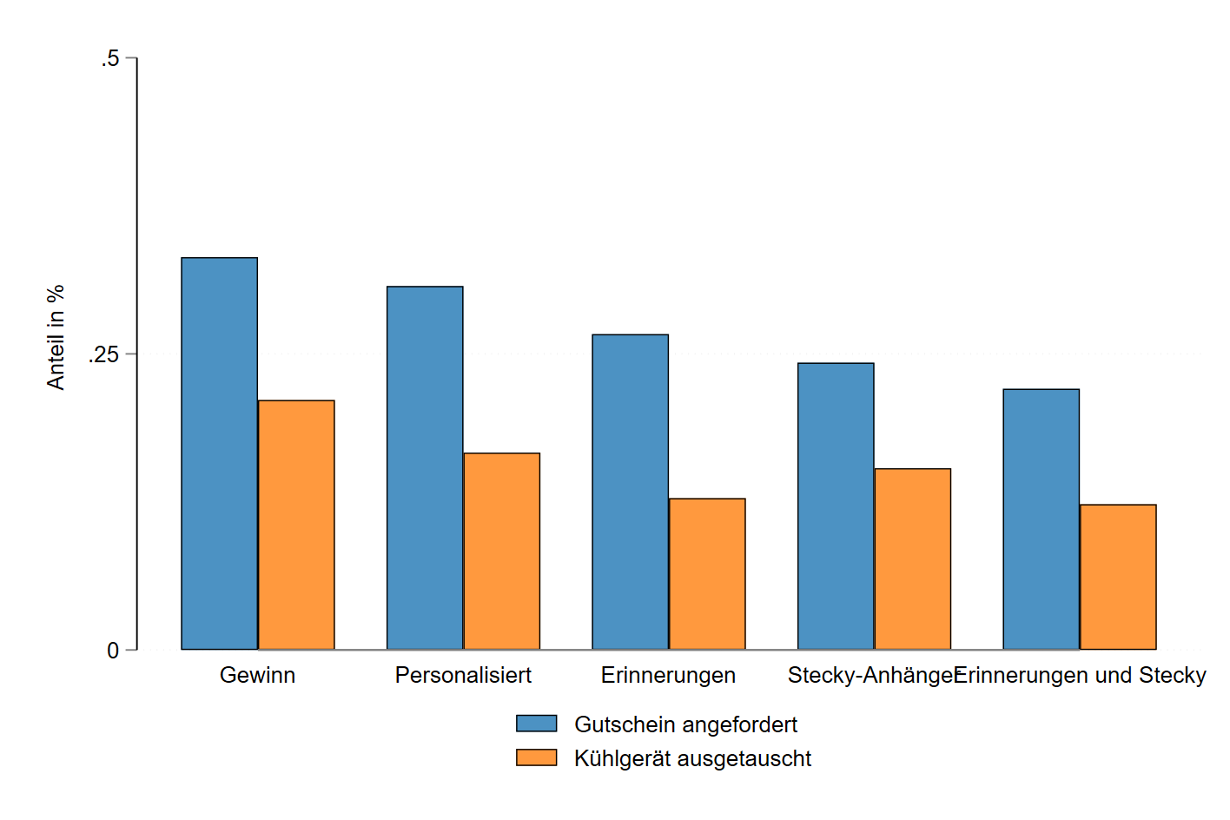
Erkenntnisse aus der letzten Förderperiode
Die einfache “Gewinn-Formulierung” (Geldbörse) ist effektiver als die aufwändigeren Ergänzungen:
Personalisierte Information
SMS/Brief-Erinnerung
Stecky-Anhänger

Slide 6
Neue Förderperiode: Überarbeitete Infoschreiben
wie in letzter Förderperiode
Standard-Infoschreiben
Neue Infoschreiben
Barriere 1: Haushalten fällt es schwer, die wirtschaftliche Sinnhaftigkeit des KT abzuschätzen
Barriere 2: Infoschreiben hat viel Text, der schwierig zu verstehen ist.
Barriere 3: Infoschreiben enthält viele, zum Teil doppelte Informationen
Betonung des finanziellen Gewinns bei Austausch
Betonung des finanziellen Verlusts bei Nicht-Austausch
Vereinfachte Darstellung der finanziellen Konsequenzen bei Austausch/Nicht-Austausch mit Icons
Darstellung als „Checkliste“

Slide 7
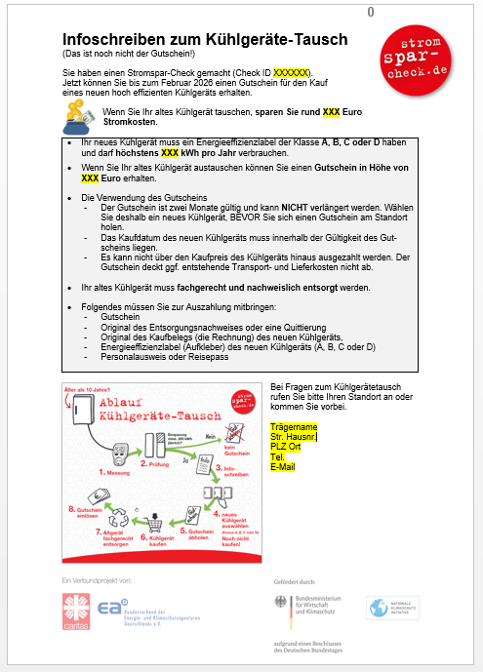
Aufbau der Interventionen
Studien-ID 0
Interventionen testen Änderungen im Infoschreiben zum Kühlgerätetausch beim Zweitbesuch
Datenbank generiert automatisch “Studien-IDs” für jeden Kunden und gibt diese aus
Infoschreiben sind abhängig von Studien-ID des Kunden
Studien-ID ist rechts oben auf dem neuen Infoschreiben gekennzeichnet

Slide 8
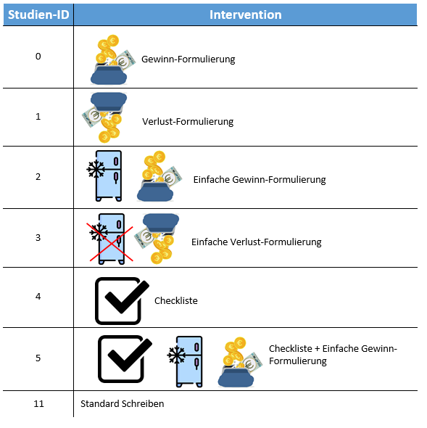
Übersicht der Interventionen
Studien-ID 0 und 1: Wie schon in letzter Förderperiode
Studien-ID 2-5: Neu
Studien-ID 11: “Standard Schreiben” – ohne irgendwelche Symbole
Wichtig:
Alle Infoschreiben werden automatisch aus der Datenbank ausgegeben.
Es gibt keine manuellen Ergänzungen (Erinnerungen, Steckys) mehr

Slide 9
Bei Studien-ID 0:
Unverändert

Slide 10
Bei Studien-ID 1:
Unverändert

Slide 11
Bei Studien-ID 2:
Vereinfache Darstellung des Gewinns mit mehr Icons

Slide 12
Bei Studien-ID 3:
Vereinfache Darstellung des Verlusts mit mehr Icons

Slide 13
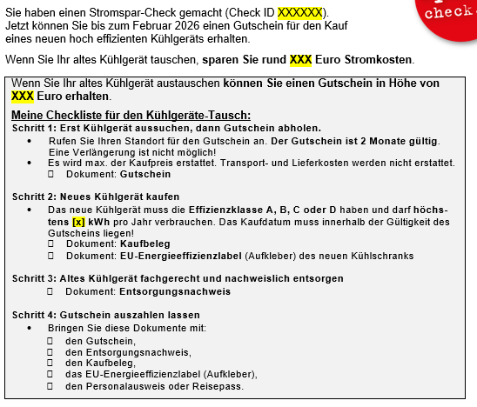
Bei Studien-ID 4:
Infoschreiben als Checkliste

Slide 14
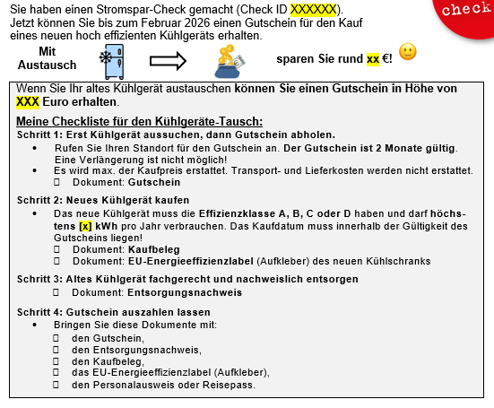
Bei Studien-ID 5:
Infoschreiben als Checkliste und vereinfache Darstellung des Gewinns mit mehr Icons

Slide 15
Wie geht es weiter?
Heute: Vorstellung der überarbeiten Interventionen
Bundesweites SSC Treffen: Zwischenergebnisse
Start der neuen Programmperiode
Februar 23
April 23
Mai 23
Juni 23
Jan/Feb 24
Auswertung der letzten Förderperiode.
Überarbeitung der Interventionen im Austausch mit Caritas und EaD
Anpassung der Datenbank:
Voraussichtlich Ende Mai/Juni abgeschlossen.
Datenerhebung: Überarbeitete Interventionen (geplant bis 2026)

Slide 16
Weitere Fragen oder Ideen?
Vielen Dank für Ihr Feedback und Ihre Kooperation!
Wir freuen uns, mit Ihnen zusammen den Kühlgerätetausch weiterzuentwickeln!

